Slide 1
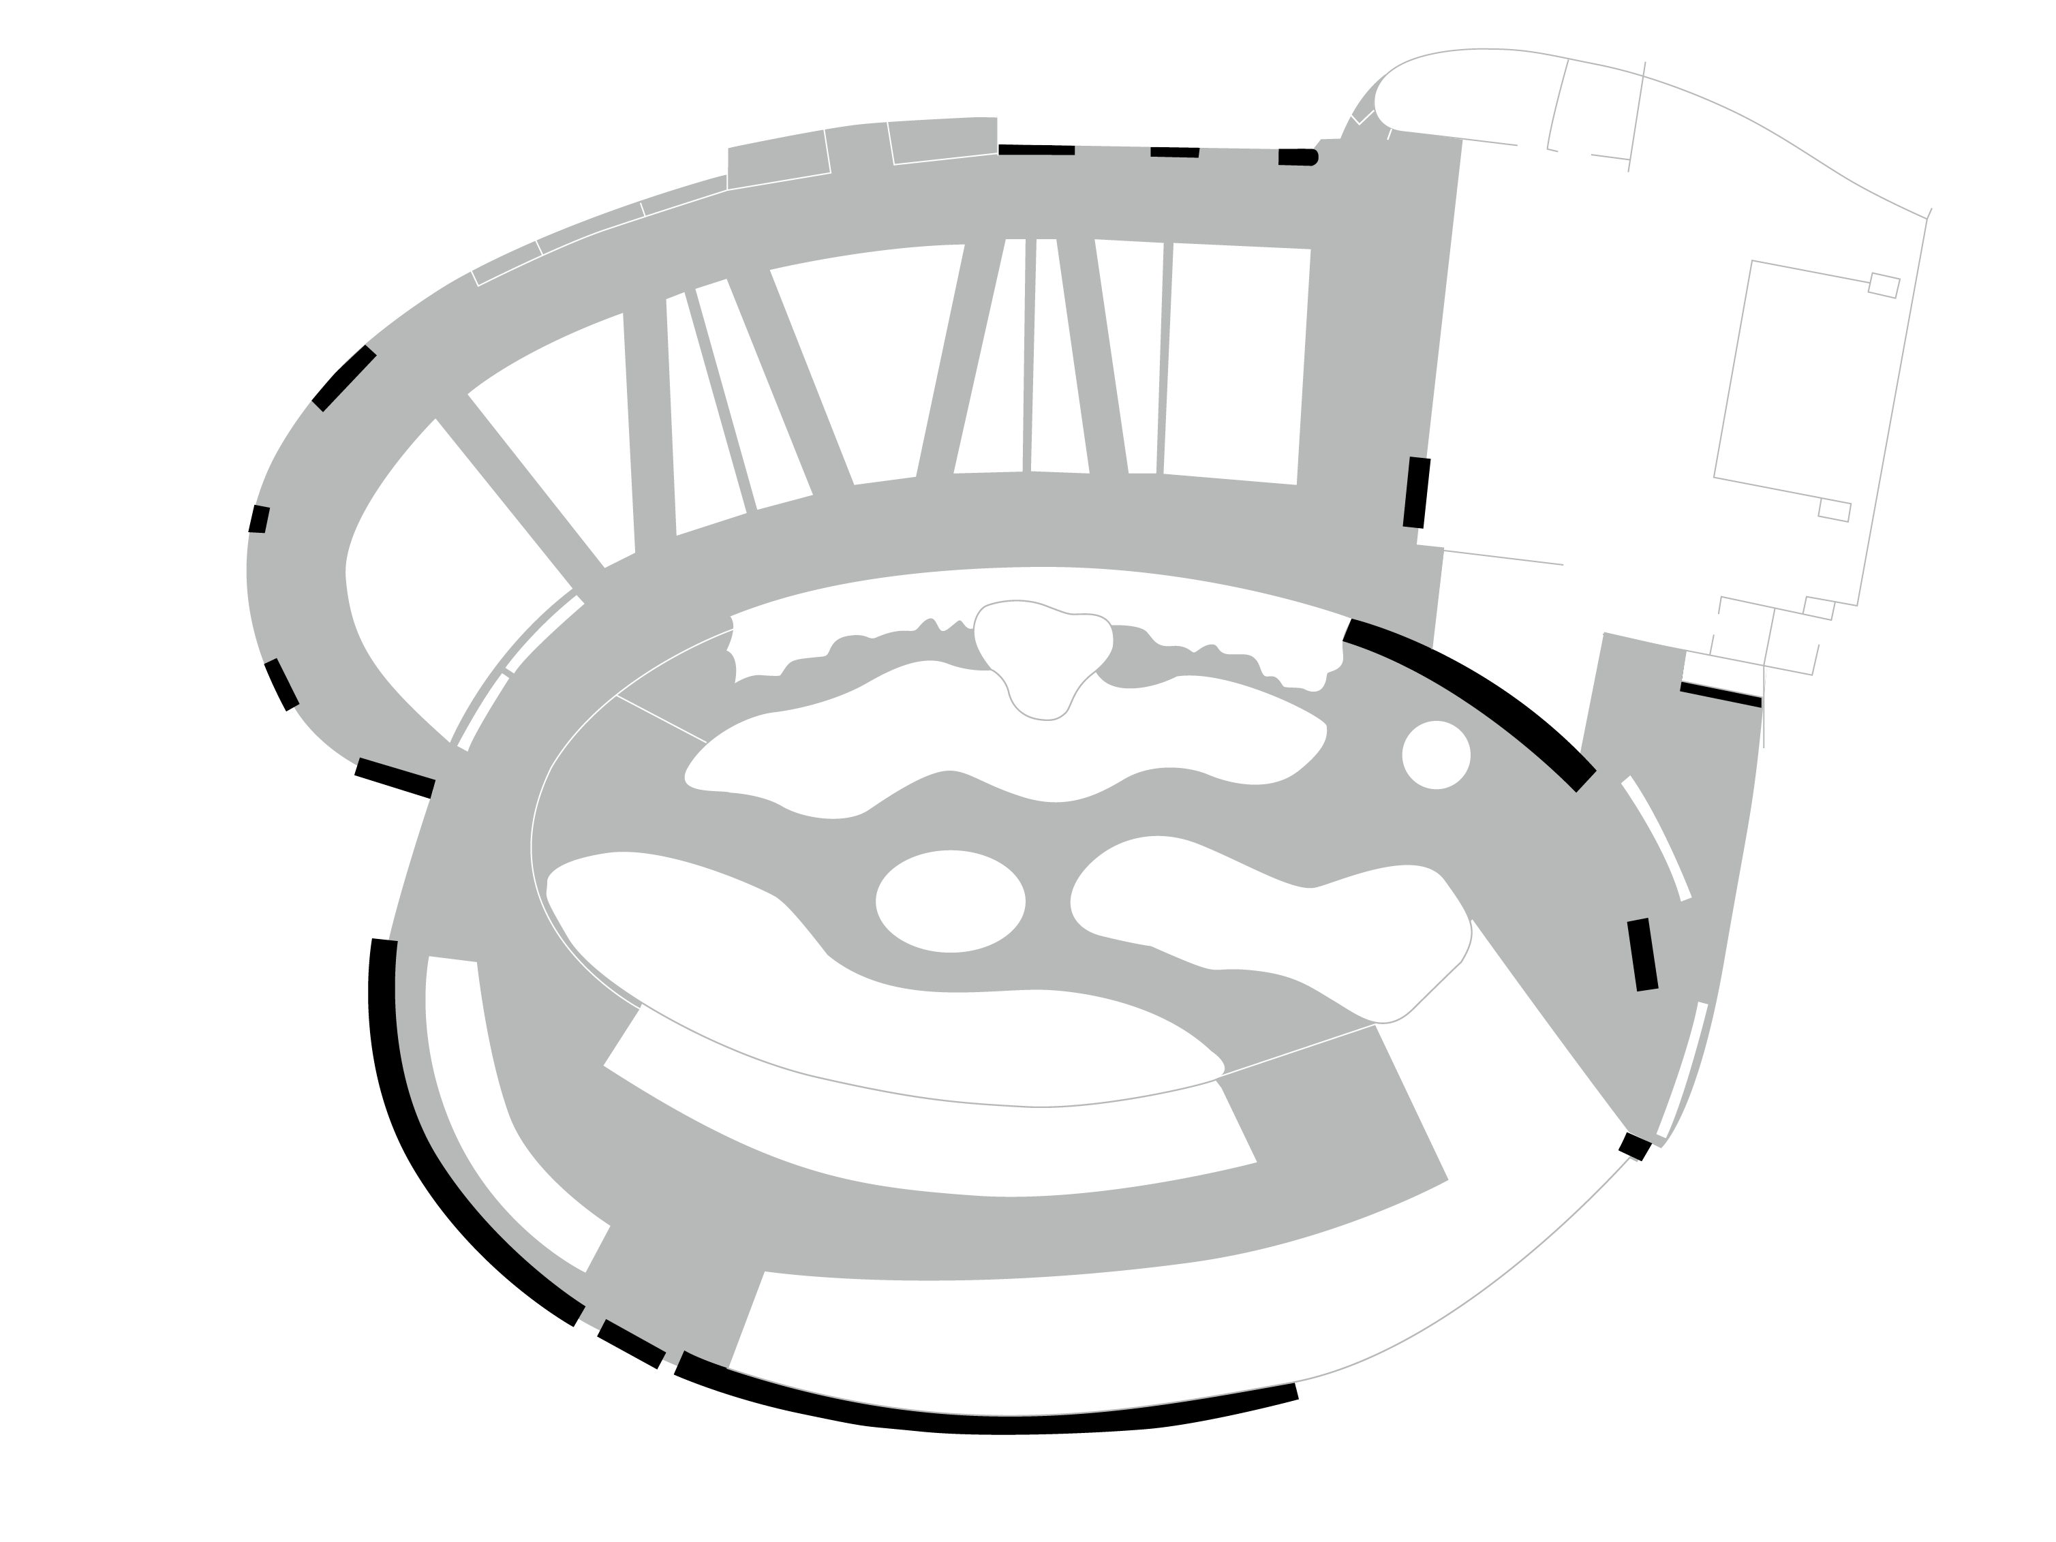

Slide 2
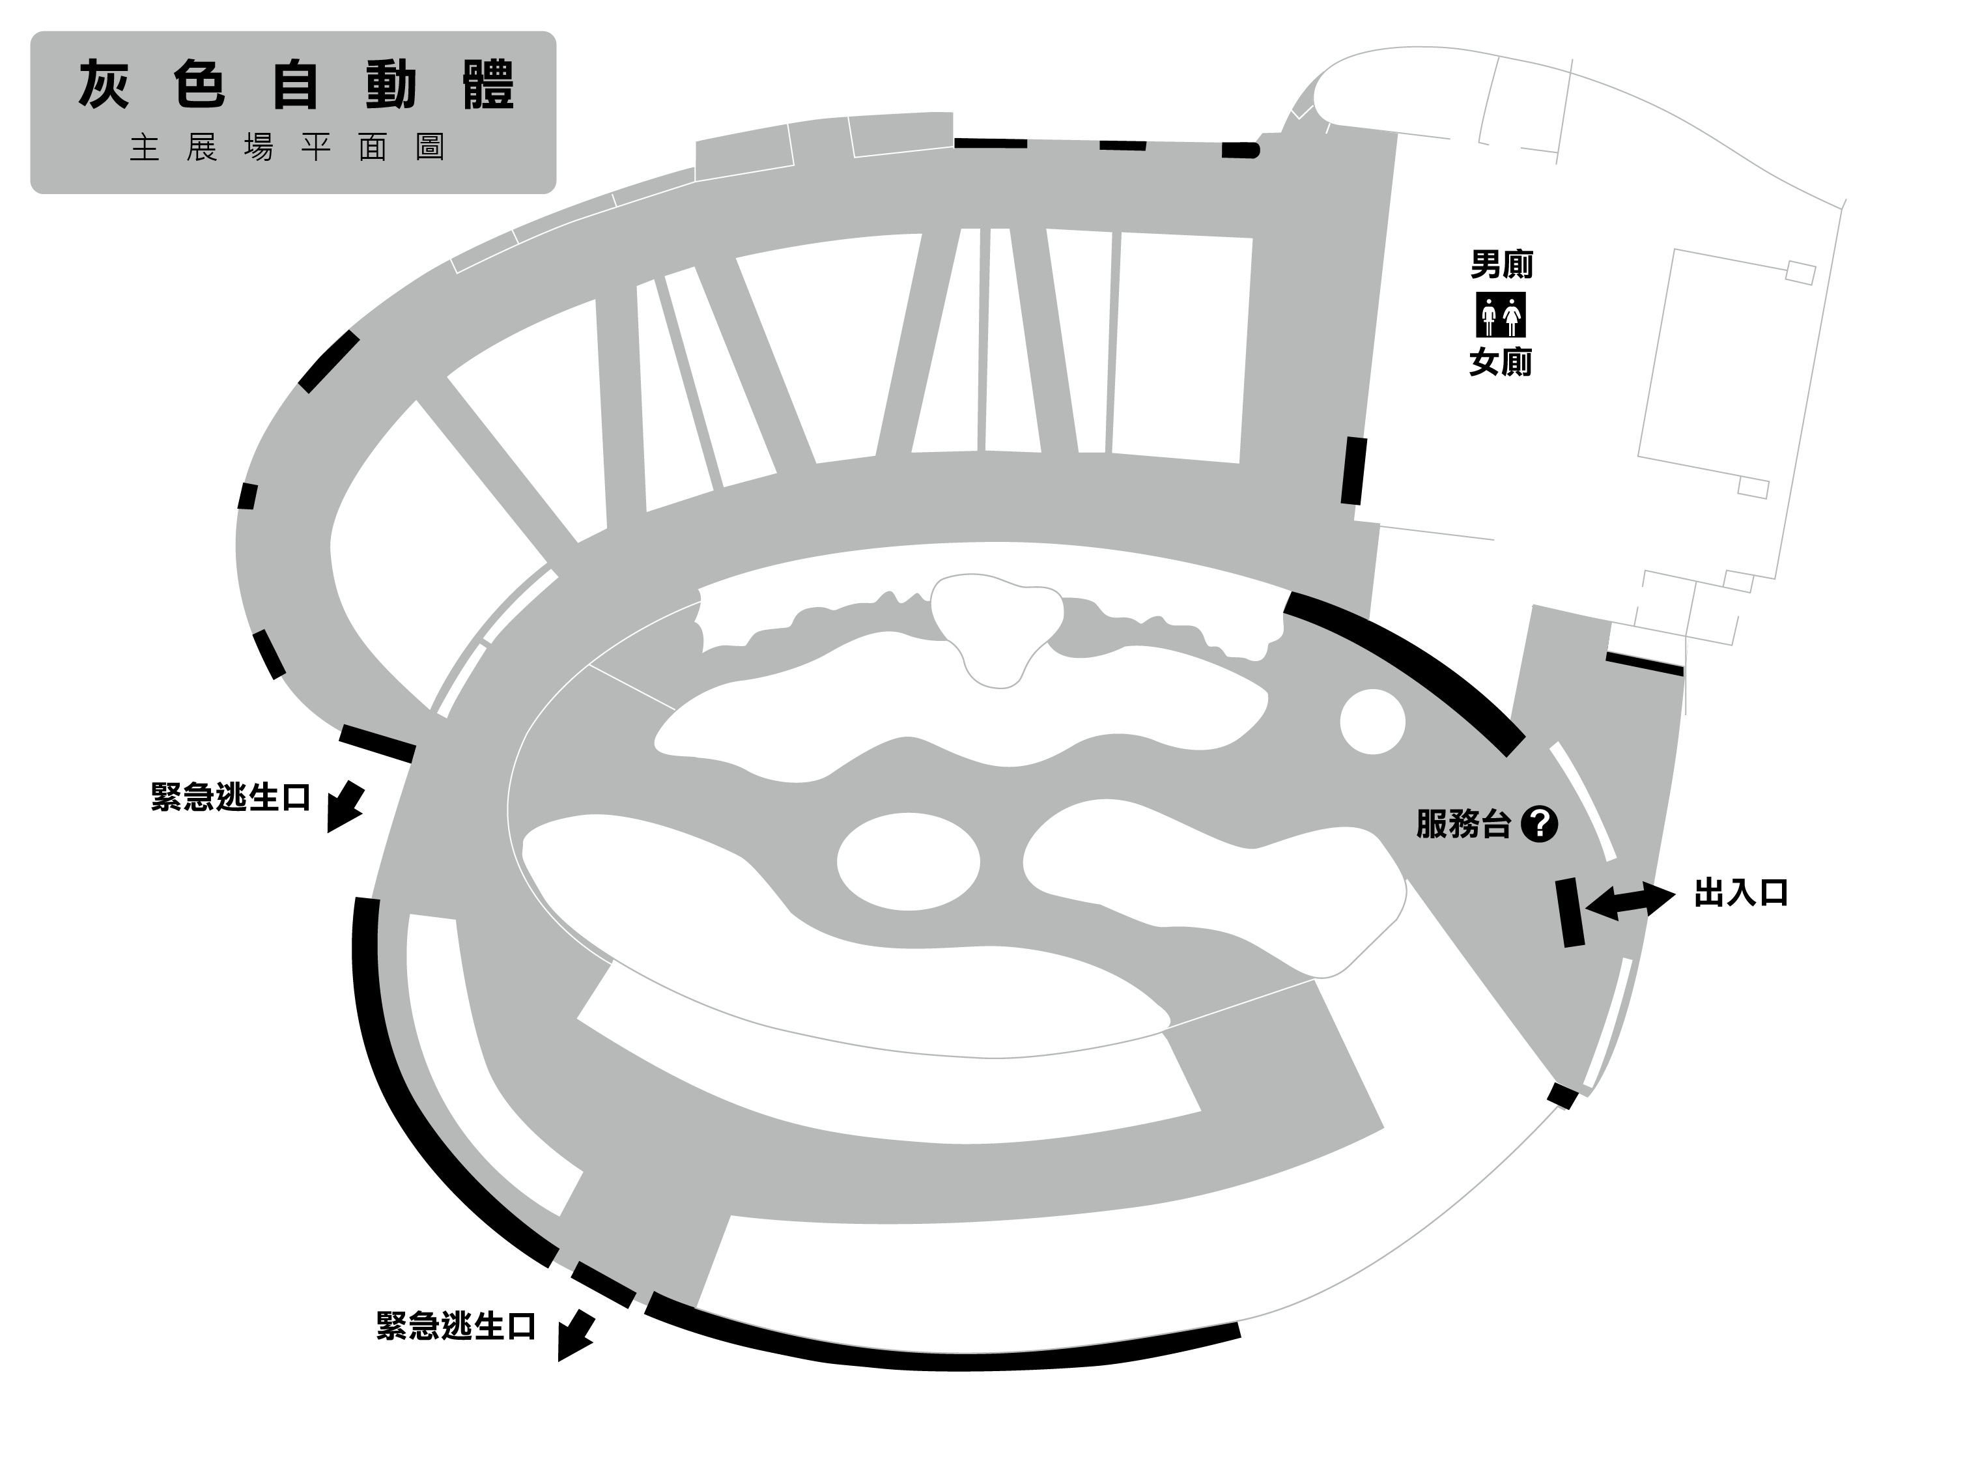
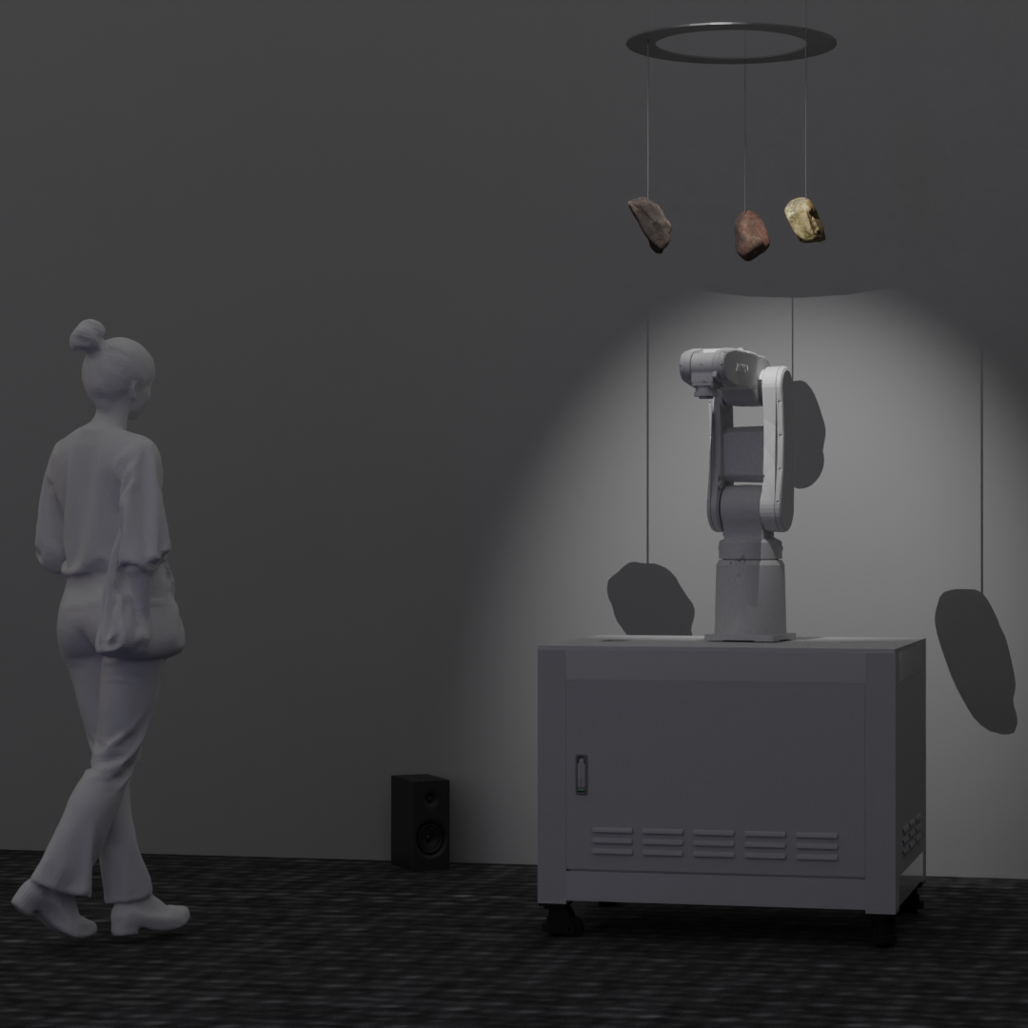
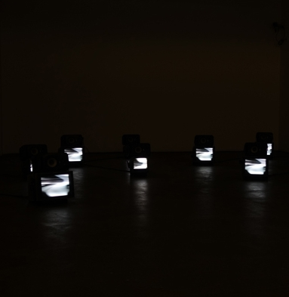
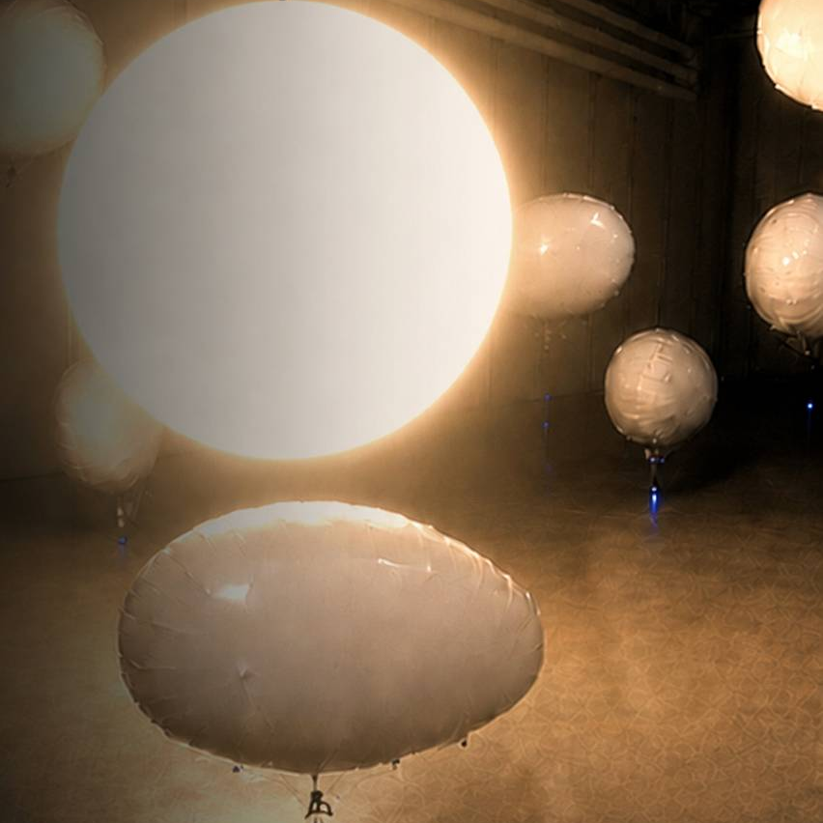
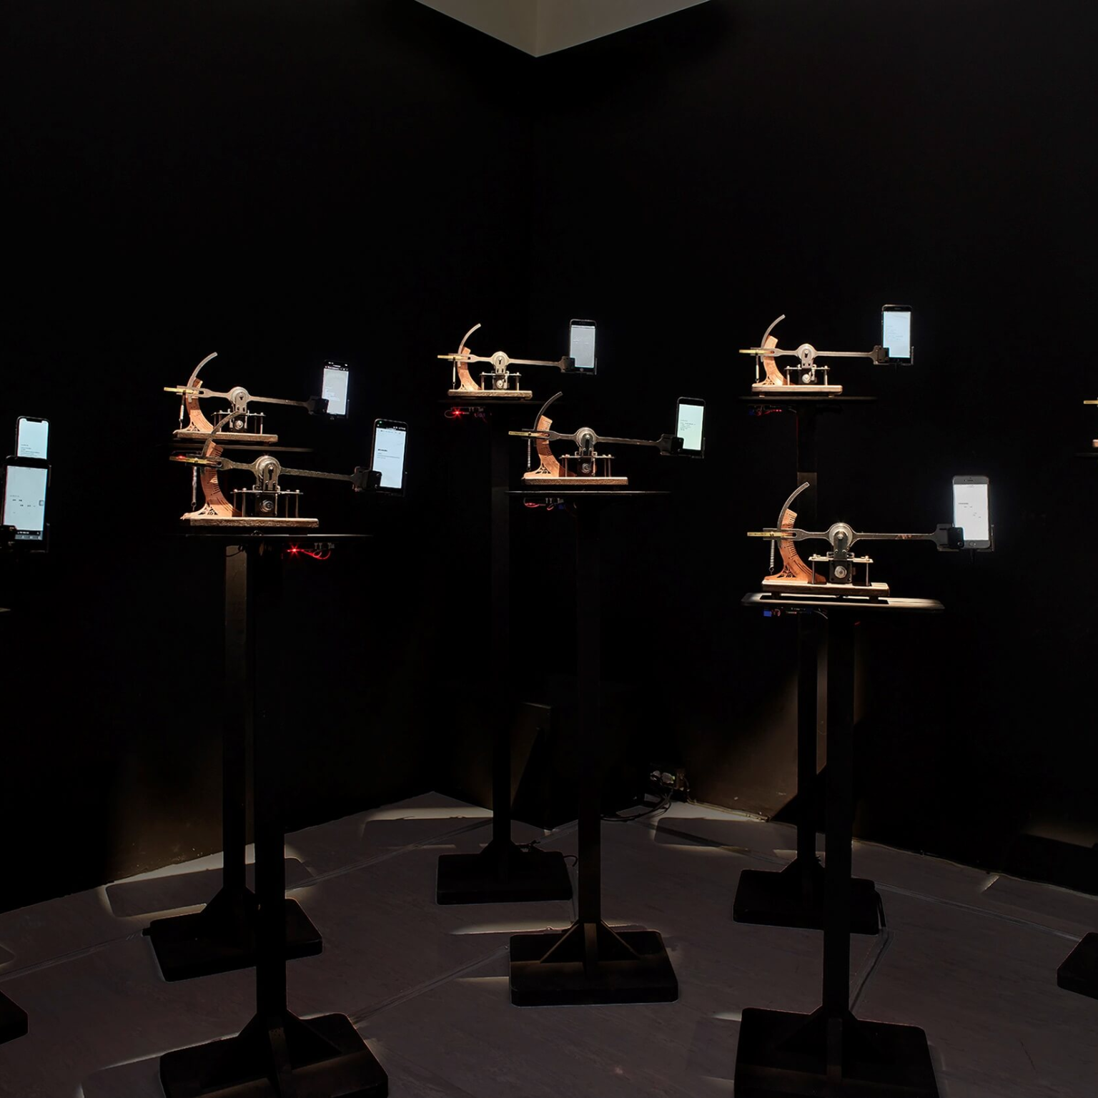
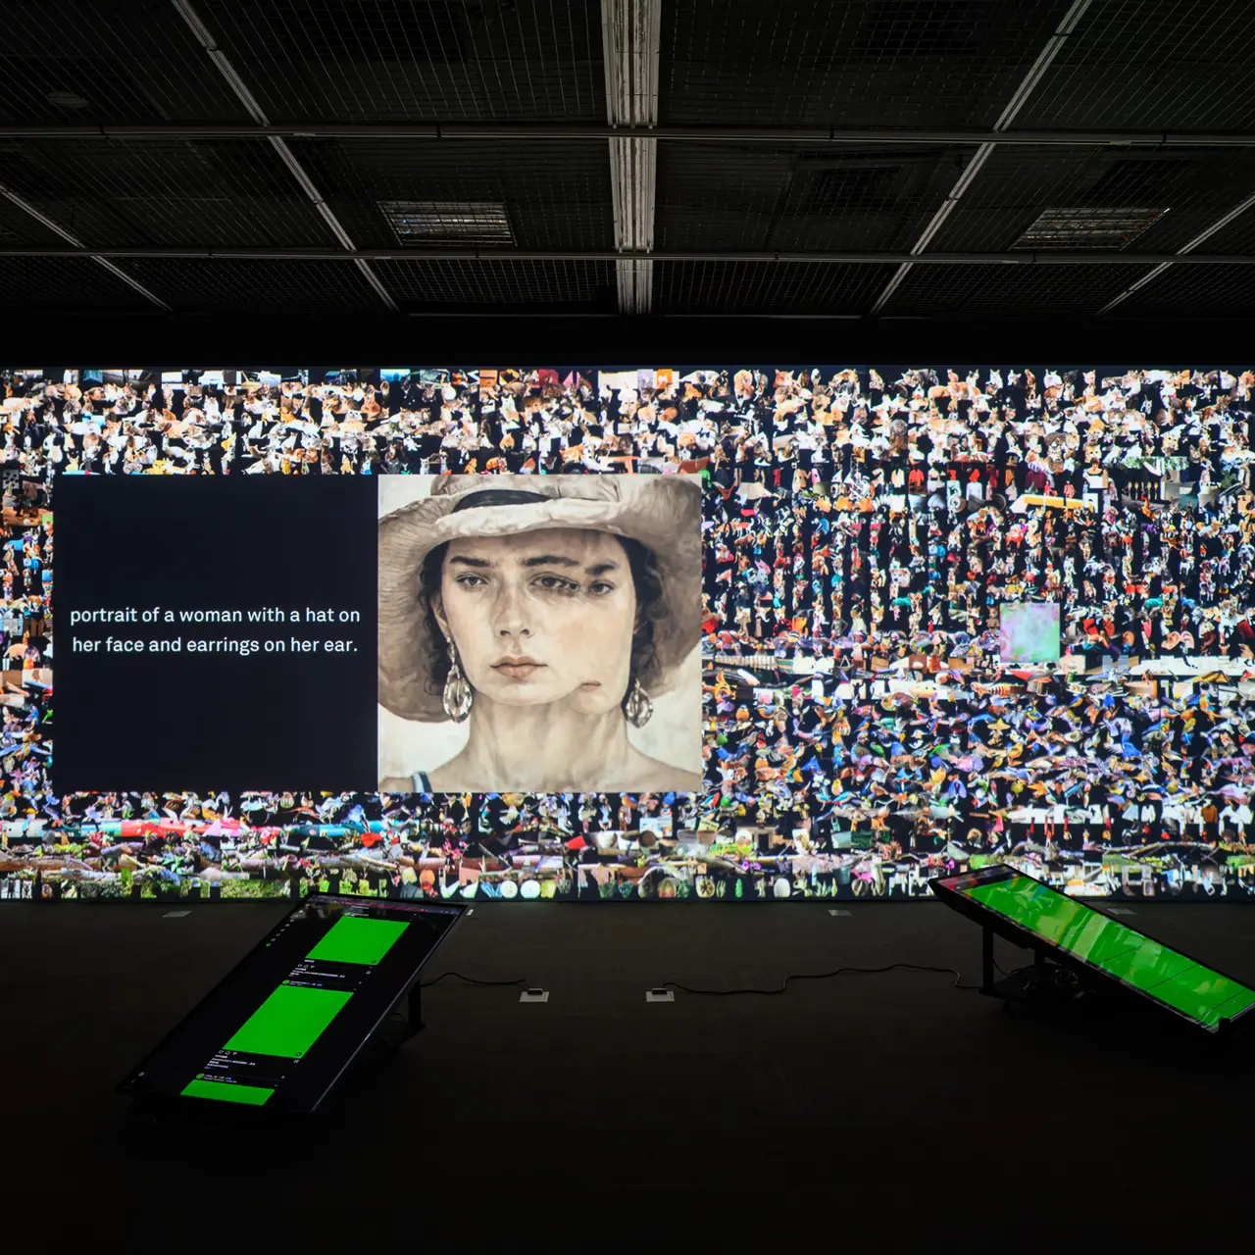
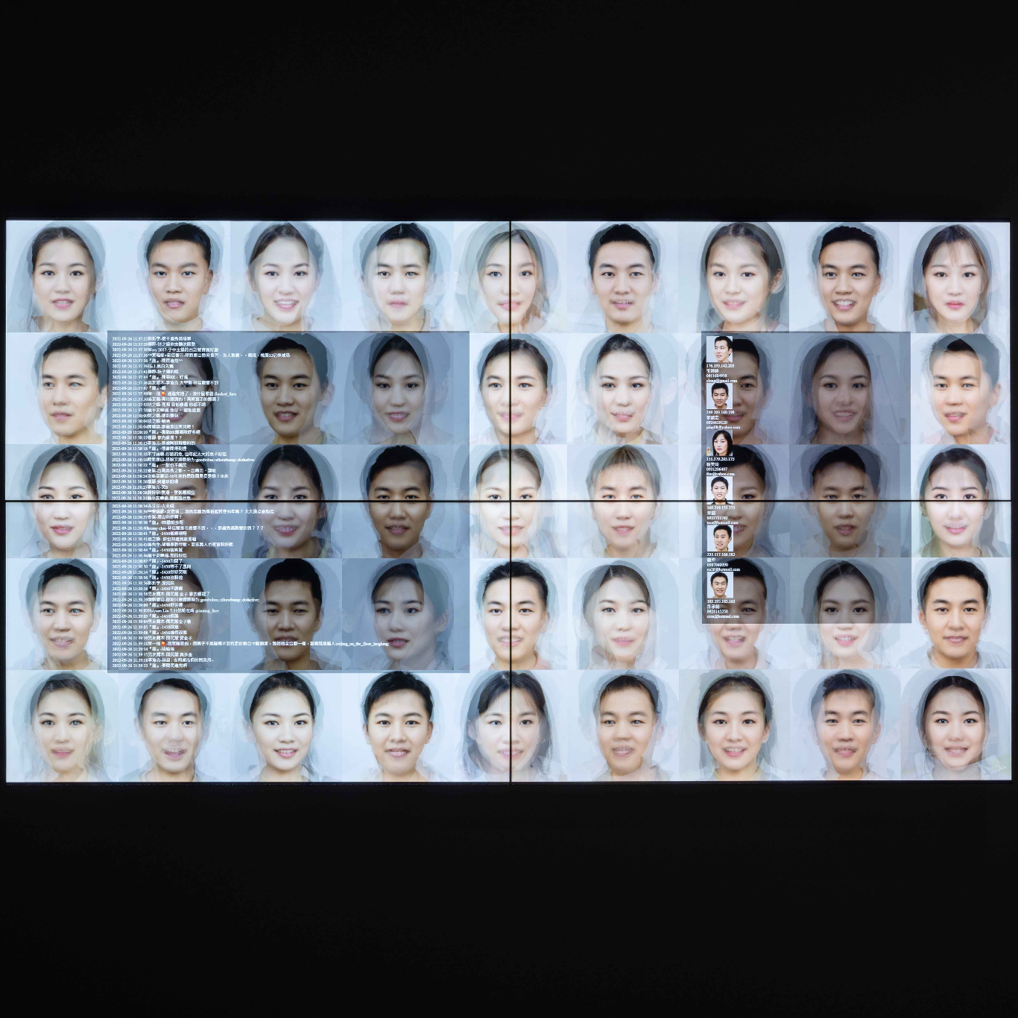
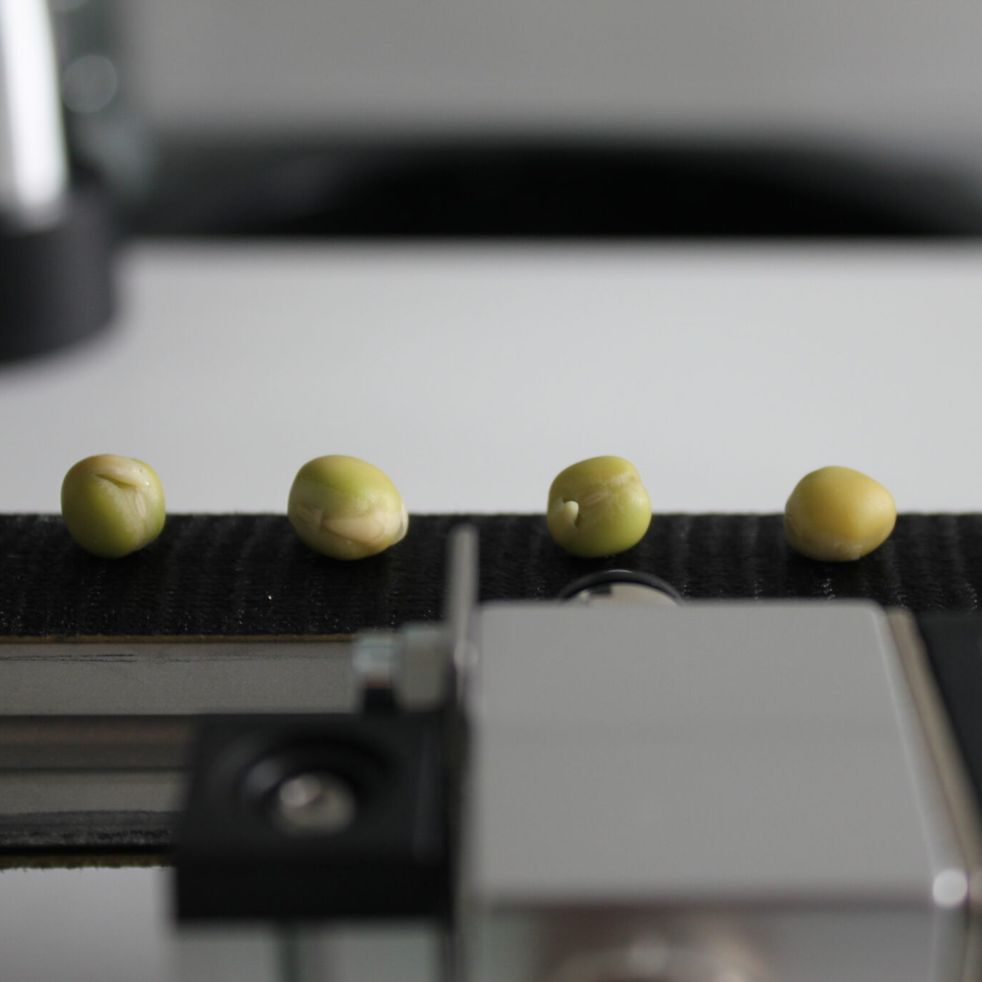
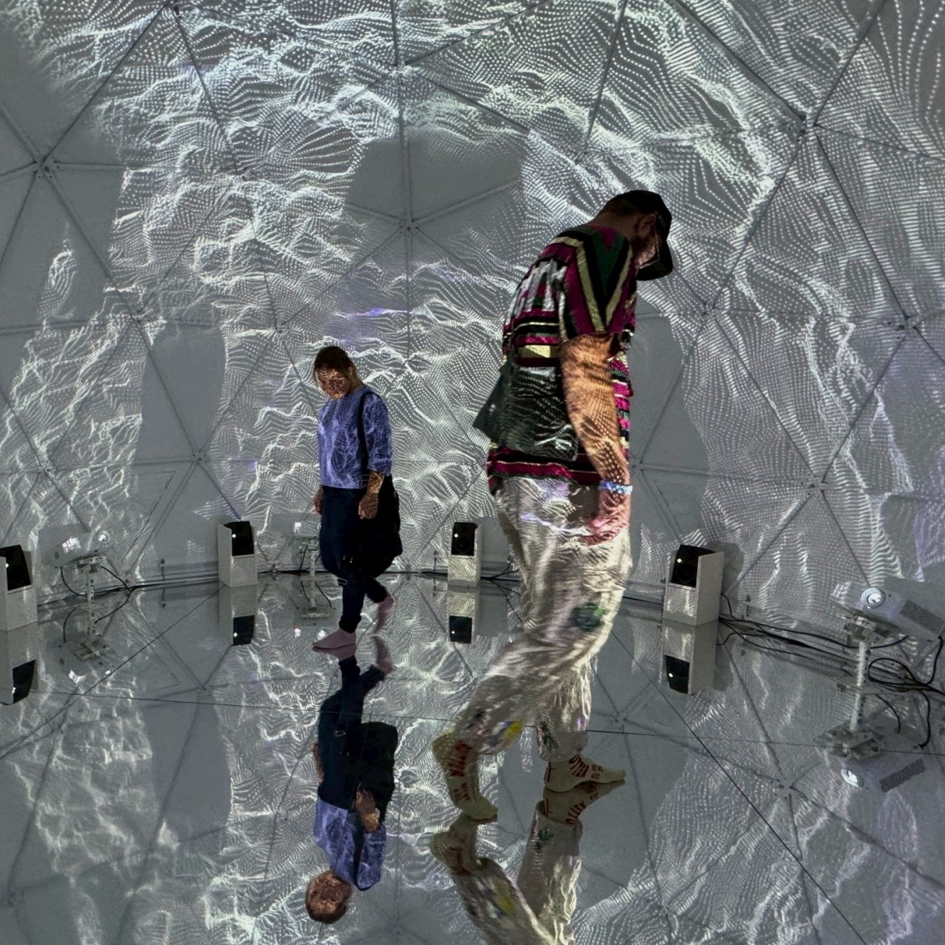
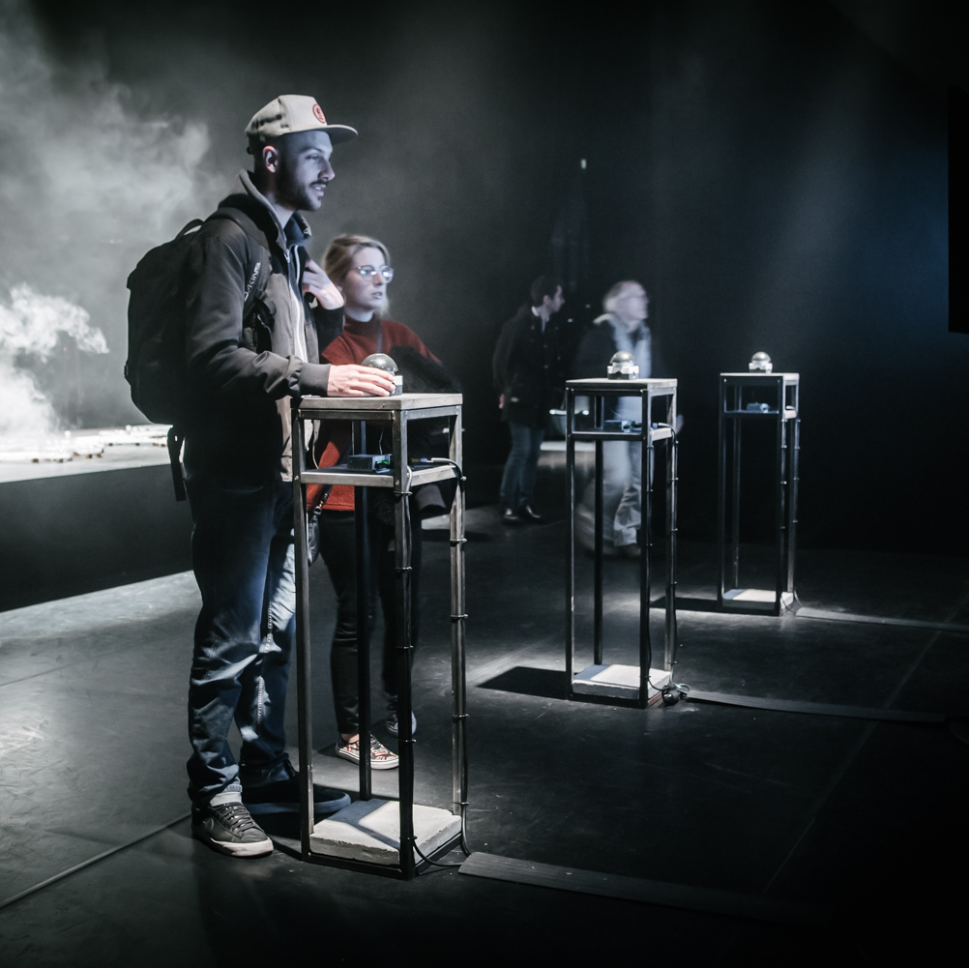
何芯源
Stefan Tiefengraber
Jed Berk
無邊製造
吳宜曄
鄭先喻
Verena Friedrich
未來視覺實驗室
Dries Depoorter

Slide 3
編號 | 藝術家 | 作品
1 | 吳宜曄 | 《 Generative Data 》
2 | 無邊製造 | 《 那些字已經無關緊要了 》
3 | 鄭先喻 | 《 It could be you 》
4 | Dries Depoorter | 《 違規穿越馬路Jaywalking 》
5 | Verena Friedrich | 《 EZ品質分解機V2EZQuality Soryer V2 》
6 | C-LAB 未來視覺實驗室 | 《 FVL DOME 》
7 | Stefan Tiefengraber | 《 WM_EX10 TCM_200DV TP-VS500 MS-201 BK26 MG10 》
8 | 何芯源 | 《石夢 v2.0 》
9 | Jed Berk | 《 Beluga pod 》
編號 | 藝術家 | 作品
1 | 林書瑜（第五頁橘點） | 《 皓夜 》
2 | Assocreation（第五頁橘點） | 《 Solar Pink Pong 》

Slide 4
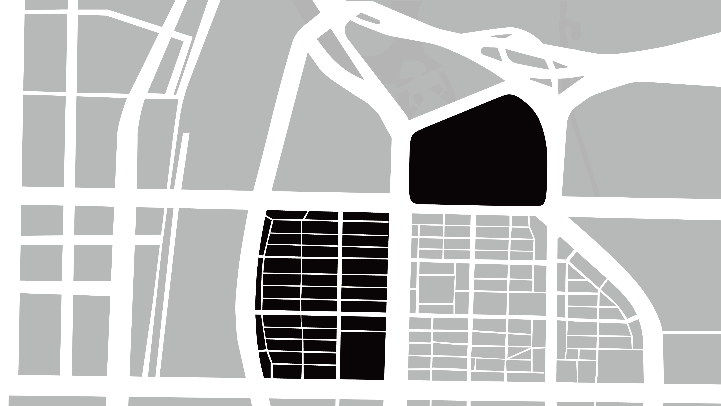

Slide 5
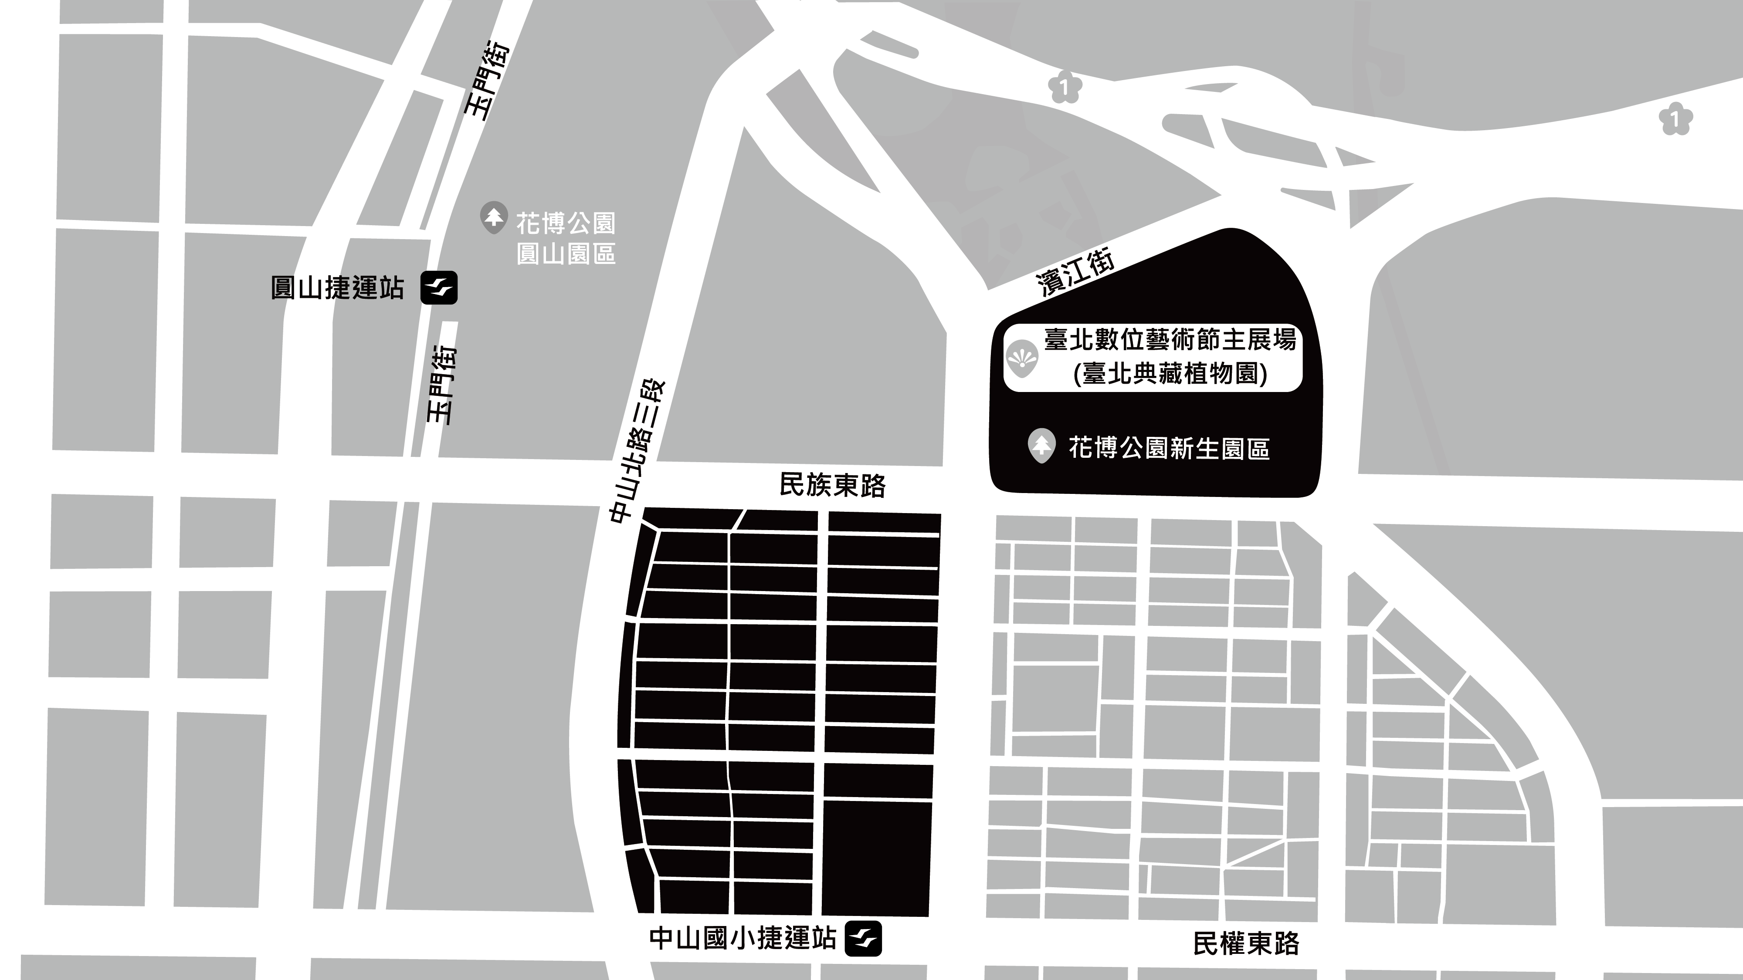
1
2
1
3
4
2
5
8
6
7
9
10

Slide 6
編號 | 藝術入店店家 | 藝術家 / 作品
1 | Wild Open Space 北美館 | 謝佩庭《科技幽靈》
2 | CNSalon 花草茶店 | 陳芷渝《匯境 ReAlms Converging》
3 | 覓’s 咖啡小酒館 | 樊卓鏗《我喺自強路食芭樂》
4 | 歐華酒店 | 陳政維《我的反抗是如此規律 my resistance is so regular》
 |  | 郭子耘《景伸》
 |  | 沈宇軒《ID》
 |  | 超級浪
 |  | Bety Krňanská
5 | 異世界咖啡館．澐月 | 陳品蓁《CONNECTING TO SOMA GPT》
6 | 台北花苑 | 簡嘉誼《呼吸的曼陀羅》
7 | 批薩謎勒 | 楊子毅《再重複的信仰》
8 | L'Unicorno Gelato | 鄭芳宜《日常保存：冰淇淋》
9 | 晴美公寓酒店 | 黃姿婷《Meaning》
10 | 米窩飯店 - 中山館 | 余柏霆《十立方公分的殖民》

